Slide 1
Тема: основи анатомії і фізіології людини

Slide 2
Анатомія людини — це наука, яка вивчає форму і будову людського організму та його складові органи та системи.
Клітина — елементарна одиниця живого організму.
Тканина - це система клітин і неклітинних структур, об’єднаних загальною функцією, будовою і походженням, яка складає морфологічну основу забезпечення життєдіяльності організму.

Slide 3
Виділяють чотири типи тканин:
Епітеліальна (вистиляє кровоносні судини, кишечник, легеневі альвеоли, капсули нирок. Утворює поверхню шкіри, ротову порожнину, стравохід.)
Сполучна (кісткова, хрящова, жирова, кров, щільна сполучна тканина зв’язок).
М'язова (гладка м'язова тканина:утворює м'язові оболонки внутрішніх органів, поперечносмугаста скелетна м'язова тканина: утворює скелетні м'язи, поперечносмугаста серцева м'язова тканина: утворює серцевий м'яз - міокард).
Нервова (побудована з нейронів, нейроцитів)

Slide 4
Ці системи забезпечують життєдіяльність організму.
Дихальна система забезпечує газообмін між організмом людини та навколишнім середовищем. Вона забезпечує надходження в організм кисню і видаляє вуглекислий газ.
Кровоносна система побудована з серця і кровоносних судин. До них належать: артерії, вени, капіляри. Такий орган, як серце, скорочується та проштовхує кров по кровоносних судинах.
Опорно-рухова система побудована із скелета й прикріплених до нього м'язів. Сам скелет та м'язи виконують функцію опори та руху тіла і дають йому змогу виконувати різні дії, також захищають внутрішні органи від негативних зовнішніх впливів.
М'язова система— це сукупність м'язів і м'язових пучків, об'єднаних сполучною тканиною. Вона виконує функцію руху організму, крові усередині організму, дихальні рухи, транспортування їжі, а також підтримує рівновагу тіла.
Травна система — це сукупність органів травлення, які дозволяють здійснювати обробку їжі, внаслідок якої живильні речовини всмоктуються і засвоюються, а продукти розпаду та неперетравлених речовин виводяться з організму людини.
Видільна система складається з нирок, сечовода, сечового міхура, сечівника. Вона виконує функцію виведення із людського організму продуктів обміну речовин та збереження сталості внутрішнього середовища, також підтримує водно-сольовий обміну.
Нервова система — це складна сукупність клітин та їх відростків спеціально пристосованих до сприйняття та переробки імпульсів із внутрішнього і зовнішнього середовища організму. Вона поєднує та координує роботу всіх органів тіла людини, є основним механізмом, завдяки якому наші органи працюють злагоджено. Нервова система побудована з головного та спинного мозку і нервів, що від них відходять.
Органи чуттів - забезпечують сприймання інформації із зовнішнього та внутрішнього середовищ організму.

Slide 5
Фізіологія – наука про об’єктивні закономірності функцій організму та його структурних елементів і систем та їх взаємозв’язку з зовнішнім середовищем.
Фізіологічні функція – це діяльність, яка здійснюється всім організмом в цілому. В основі функції лежить обмін речовин, енергії та інформації.
Асиміляція – це зміни і засвоєння речовин, що надходять в організм із зовнішнього середовища, утворення складних хімічних сполук із простіших, синтез речовин необхідних для живого організму.
Дисиміляція – це розпад, розщеплення складних органічних сполук на простіші речовини із вивільненням енергії. Частина більш простих речовин, які утворюються в процесі дисиміляції, використовується в процесах синтезу, кінцеві продукти обміну речовин виводяться з організму.
Основними фізіологічними функціями людського організму є опора, рух, живлення, травлення, дихання, виділення, транспортування речовин, розмноження, регуляція процесів та ін.

Slide 6
СКЕЛЕТ ЛЮДИНИ СКЛАДАЄТЬСЯ З ОСНОВНИХ ВІДДІЛІВ:
череп ‒ захищає головний мозок від пошкоджень, містить органи чуттів, початок травної і дихальної системи;
Скелет голови має мозковий та лицевий відділ черепу. М'язи голови поділяються на дві групи мімічні м'язи та жувальні м'язи.
- хребет ‒ надає людині вертикального положення, підтримує основні внутрішні органи;
грудна клітка ‒ оберігає життєво важливі органи: серце, легені, печінку від пошкоджень; бере участь в акті дихання;
Скелет тулуба поділяється на хребет та грудну клітку. М'язи тулуба це м'язи грудей, м'язи спини, м'язи живота.
- кінцівки ‒ забезпечують моторику організму;
таз ‒ підтримує внутрішні органи, бере участь в роботі нижніх кінцівок
Скелет верхніх кінцівок складається з плечового поясу та скелету вільної верхньої кінцівки. М’язова система представлена м'язами верхніх кінцівок.
Скелет нижніх кінцівок представлено тазовим поясом та скелетом вільної нижньої кінцівки. М'язи це м’язи нижніх кінцівок.

Slide 7
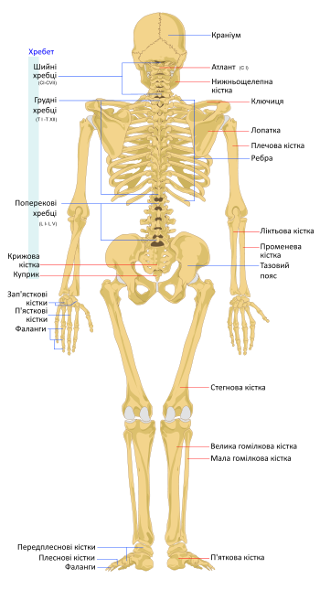

Slide 8
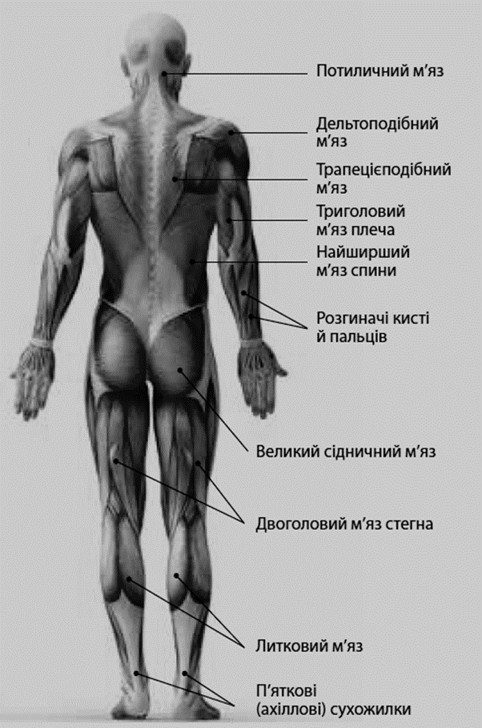

Slide 9
РІЗНОВИДИ М'ЯЗОВОЇ ТКАНИНИ ЛЮДИНИ:
скелетна посмугована м'язова тканина.
Розміщення: утворює скелетні м'язи, діафрагму, мімічні м'язи, м'язи язика, гортані, верхньої частини стравоходу;
посмугована серцева м'язова тканина.
Розміщення: серцевий м’яз (міокард).
Функції: забезпечує швидкі ритмічні скорочення серцевого м'яза, що не підкоряються людській волі.
непосмугована (гладенька) м'язова тканина.
Розміщення: стінки порожнистих внутрішніх органів ‒ судин, шлунка, кишечнику, сечового міхура, кровоносних судин тощо. Функції: забезпечує відносно повільне ритмічне скорочення м'язів внутрішніх органів, що не підкоряється людській волі: рухи кишечнику, сечовипускання, зміну просвіту судин та інше.

Slide 12
Оцінюючи стан опорно-рухової системи,
звертаємо увагу на:
• правильність вигляду та симетричність тіла та кінцівок,
• наявність неприродної деформації або вкорочення кінцівок,
• неприродне положення кінцівки,
• наявність набряку, крововиливів, випинання уламків кісток.

